Slide 1

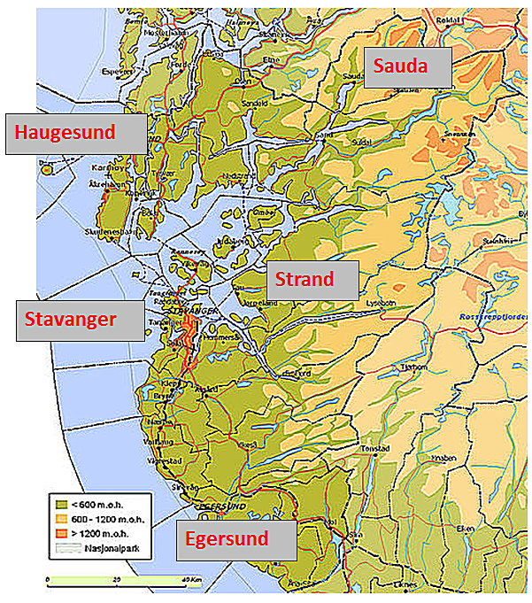


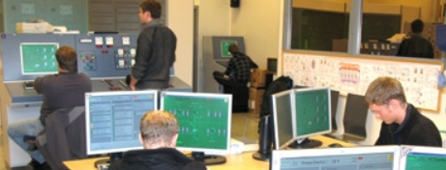


Fagskolen Rogaland: offentlig, med 3 avdelinger
Elektro, TIP, KEM, Anlegg/Bygg
Petroleum
Nettbasert, 5 klasser
Maritime fag
Helsefag
Helsefag
Ellers godkjent/planlagt:
Matfag, Bioenergi (m/Ryfylke), fornybar energi/vindmølle (m/Dalane)

Slide 2
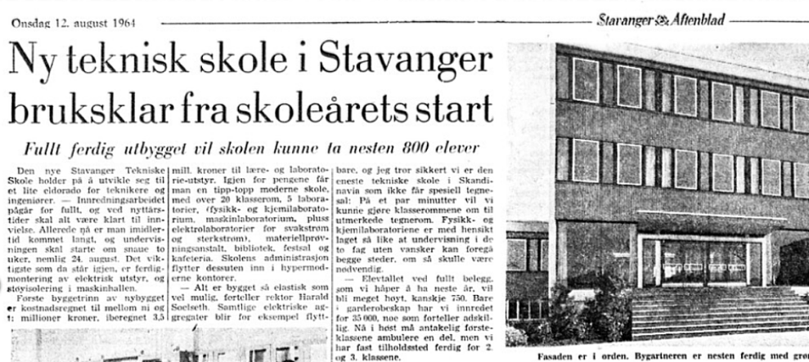
Samarbeid med Høgskolen/Universitetet i Stavanger
Litt historie/bakgrunn
Ny teknisk skole i 1964,
teknisk fagskole fra 1968
Samlokalisering med Ingeniørskolen, fram til 1986.
Det gode samarbeidet har fortsatt etter flytting.
Sensurering og undervisning for hverandre.
Fagskolen i Stavanger har hele tiden sett på seg selv som en tertiærutdanning, og fag og nivå er godt tilpasset videre ingeniørstudier.

Slide 3
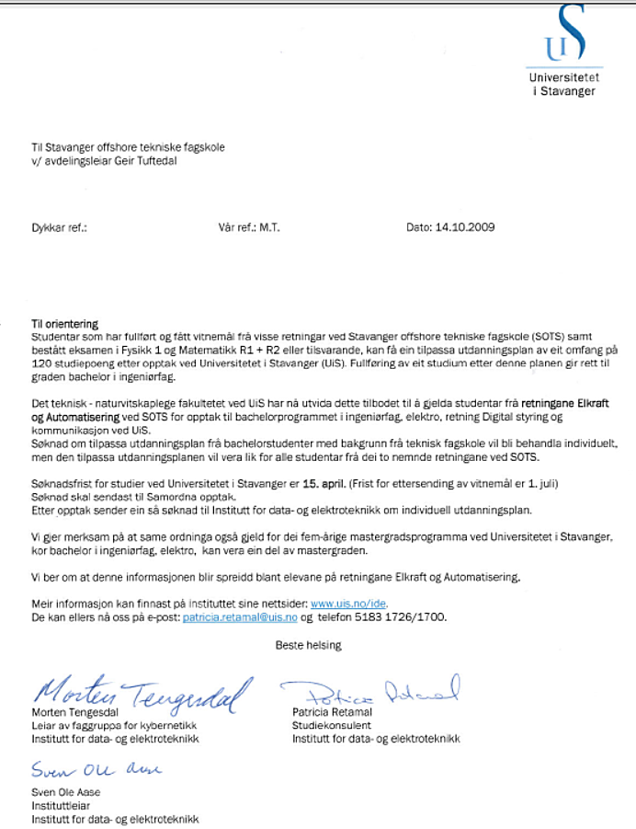
Samarbeid Fagskolen Rogaland og Universitetet i Stavanger (UiS)
Etter at ingeniørhøgskolen ble 3-årig har det vært mulig å få godkjent fag tilsvarende ett år, basert på individuell søknad og vurdering.
Etter hvert er dette blitt formalisert, og det foreligger nå faste avtaler mellom SOTS og UiS.
Ing. studier
3. år: Bachelor
Ing. studier
2. år
Teknisk fagskole
2. år
Ing. studier
1. år
Teknisk fagskole
1. år

Slide 4
Samarbeid Fagskolen Rogaland og Universitetet i Stavanger (UiS)
Erfaringene:
Sett fra UiS:
Studentene fra teknisk fagskole har god, praktisk bakgrunn, i tillegg til det teoretiske
nivået som SOTS gir.
Dette gir et meget godt tilskudd til studiemiljøet ved bachelorstudiet på UiS.
De ansvarlige ved instituttet sier seg «Meget godt fornøyd med dette samarbeidet.»
Sett fra fagskolens side:
I dag er det vanskelig for en studiesøkende å orientere seg blant mange tilbud
og alternative veier.
En fagarbeider som tenker på teknisk fagskole skal vite at det er mulig å gå videre til
Bachelor etter 2 år, og at det legges til rette for fritak av 1.året.
Antallet som går videre er begrenset, og det kan tolkes som at fagskolen oppleves som
en god, avsluttet plattform.
For mange fagarbeidere med noe lengre arbeidslivserfaring, kan teknisk fagskole over
2 år være det beste alternativet. Eller 3 år i kombinasjon med jobb.

Slide 5

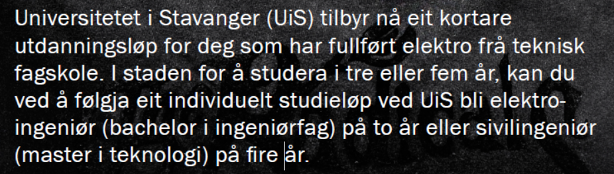
UiS bruker avtalen
i sin rekruttering av
Nye studenter

